Slide 1
DSU Rollback &
Konektivitas Dinamis
187
Sisi yang bisa dihapus, dijawab dengan segment tree atas waktu
Struktur Data · Day 187

Slide 2
00
Sebelum Mulai
Materi ini tentang apa, dan kapan ia dipakai

Slide 3
Penjelasan Sederhana
Bayangkan jaringan jalan antar kota yang sebagian ditutup dan dibuka kembali sepanjang tahun, dan kamu diminta menjawab "apakah dua kota terhubung" pada berbagai tanggal.
BAYANGKAN SEPERTI INI
DI DALAM SOAL
Menutup satu jalan bisa memutus banyak jalur
Menghapus sisi bisa memecah komponen
Tetapi jadwal buka-tutupnya sudah diketahui
Offline: seluruh operasi diketahui di awal
Tiap jalan punya masa berlaku
Tiap sisi hidup pada selang waktu
Susun jadwalnya jadi pohon rentang tanggal
Segment tree atas waktu
Telusuri kalender sambil buka-tutup jalannya
Gabungkan saat masuk, batalkan saat keluar
INTINYA
Penghapusan sisi tidak perlu dilakukan sama sekali. Kalau seluruh jadwal sudah diketahui, cukup catat masa hidup tiap sisi, lalu telusuri waktu sambil menggabung dan membatalkan.

Slide 4
Materi Ini Tentang Apa
DSU sangat cepat menggabung dan sama sekali tidak bisa memisah. Materi ini memberi jalan keluarnya untuk soal yang seluruh operasinya sudah diketahui di awal.
DSU dengan rollback
Buang path compression, simpan jejak tiap gabungan. Union by size sendirian sudah menjaga tinggi O(log n), dan setiap gabungan bisa dicabut lagi.
Sisi sebagai selang waktu
Sisi yang ditambah pada waktu a dan dihapus pada waktu b hidup pada [a, b). Itu satu-satunya hal yang perlu dicatat.
Segment tree atas waktu
Setiap selang dititipkan pada O(log q) simpul. Simpulnya menyimpan daftar sisi, bukan angka — tidak ada agregasi dan tidak ada lazy.
DFS yang menggabung lalu membatalkan
Saat masuk simpul, gabungkan sisinya; saat keluar, batalkan sebanyak itu. Di daun, DSU berisi tepat sisi yang hidup pada waktu itu.

Slide 5
Kapan Dipakai, Kapan Tidak
Kata kunci penyaringnya cuma satu: apakah seluruh operasi sudah diketahui sebelum jawaban pertama harus diberikan?
PAKAI KETIKA
JANGAN PAKAI KETIKA
v
Ada penambahan DAN penghapusan sisi
x
Sisi hanya ditambah, tidak pernah dihapus — DSU biasa sudah cukup
v
Seluruh operasi bisa dibaca dulu sebelum menjawab
x
Jawaban wajib keluar sebelum operasi berikutnya dibaca
v
Pertanyaannya tentang keterhubungan, komponen, atau bipartit
x
Yang ditanya jarak, bukan keterhubungan
v
Batasannya sampai ratusan ribu operasi
Kalau soalnya memaksa online (misalnya pertanyaan berikutnya bergantung pada jawaban sebelumnya), cara ini gugur. Perhatikan kalimat seperti "dienkripsi dengan jawaban sebelumnya" di pernyataan soal.

Slide 6
Posisi Materi Ini
Materi ini tidak berdiri sendiri. Di kiri adalah yang sebaiknya sudah kamu kuasai, di kanan adalah yang terbuka setelah materi ini selesai.
PRASYARAT
SETELAH INI
Disjoint Set Union (Day 134)
Parallel binary search (Day 189)
MATERI INI
DSU Rollback &
Konektivitas Dinamis
Segment tree (Day 172)
Sqrt decomposition & Mo (Day 183)
Minimum spanning tree (Day 136)
Penghapusan sisi diubah menjadi pembatalan.
Gagasan "kumpulkan dulu semua pertanyaan, jawab sekaligus" di sini adalah gagasan yang sama dengan Mo Algorithm di Day 183 dan parallel binary search di Day 189.

Slide 7
Agenda
01 Kenapa DSU Biasa Tidak Bisa Menghapus
05 Jebakan yang Sering Terjadi
02 DSU yang Bisa Dibatalkan
06 Contoh Soal & Latihan
03 Simulasi: Sisi Sebagai Selang Waktu
07 Ringkasan
04 Segment Tree atas Waktu

Slide 8
01
Masalahnya
DSU sangat cepat menggabung, dan sama sekali tidak bisa memisah

Slide 9
Kenapa DSU Biasa Tidak Bisa Menghapus
DSU menjawab "apakah dua simpul terhubung" hampir dalam waktu konstan — selama sisi hanya ditambah. Begitu ada penghapusan, seluruh keunggulannya hilang.
Path compression mengubah pohon secara permanen
Setiap cari() memendekkan jalur. Setelah itu tidak ada catatan tentang bentuk sebelumnya, jadi tidak ada yang bisa dikembalikan.
Menghapus satu sisi bisa memecah satu komponen
Dan untuk tahu menjadi berapa pecahan, satu-satunya cara adalah menelusuri ulang. Itu O(n + m) per penghapusan.
Kalau seluruh operasi sudah diketahui di awal, masalahnya hilang
Setiap sisi punya selang waktu hidup yang tetap. Selang itu bisa dititipkan pada segment tree atas waktu, dan penghapusan berubah menjadi pembatalan.
Harganya: jawabannya tidak bisa diberikan seketika
Seluruh pertanyaan dijawab sekaligus di akhir. Kalau soalnya memaksa menjawab satu per satu sebelum tahu pertanyaan berikutnya, cara ini tidak bisa dipakai.

Slide 10
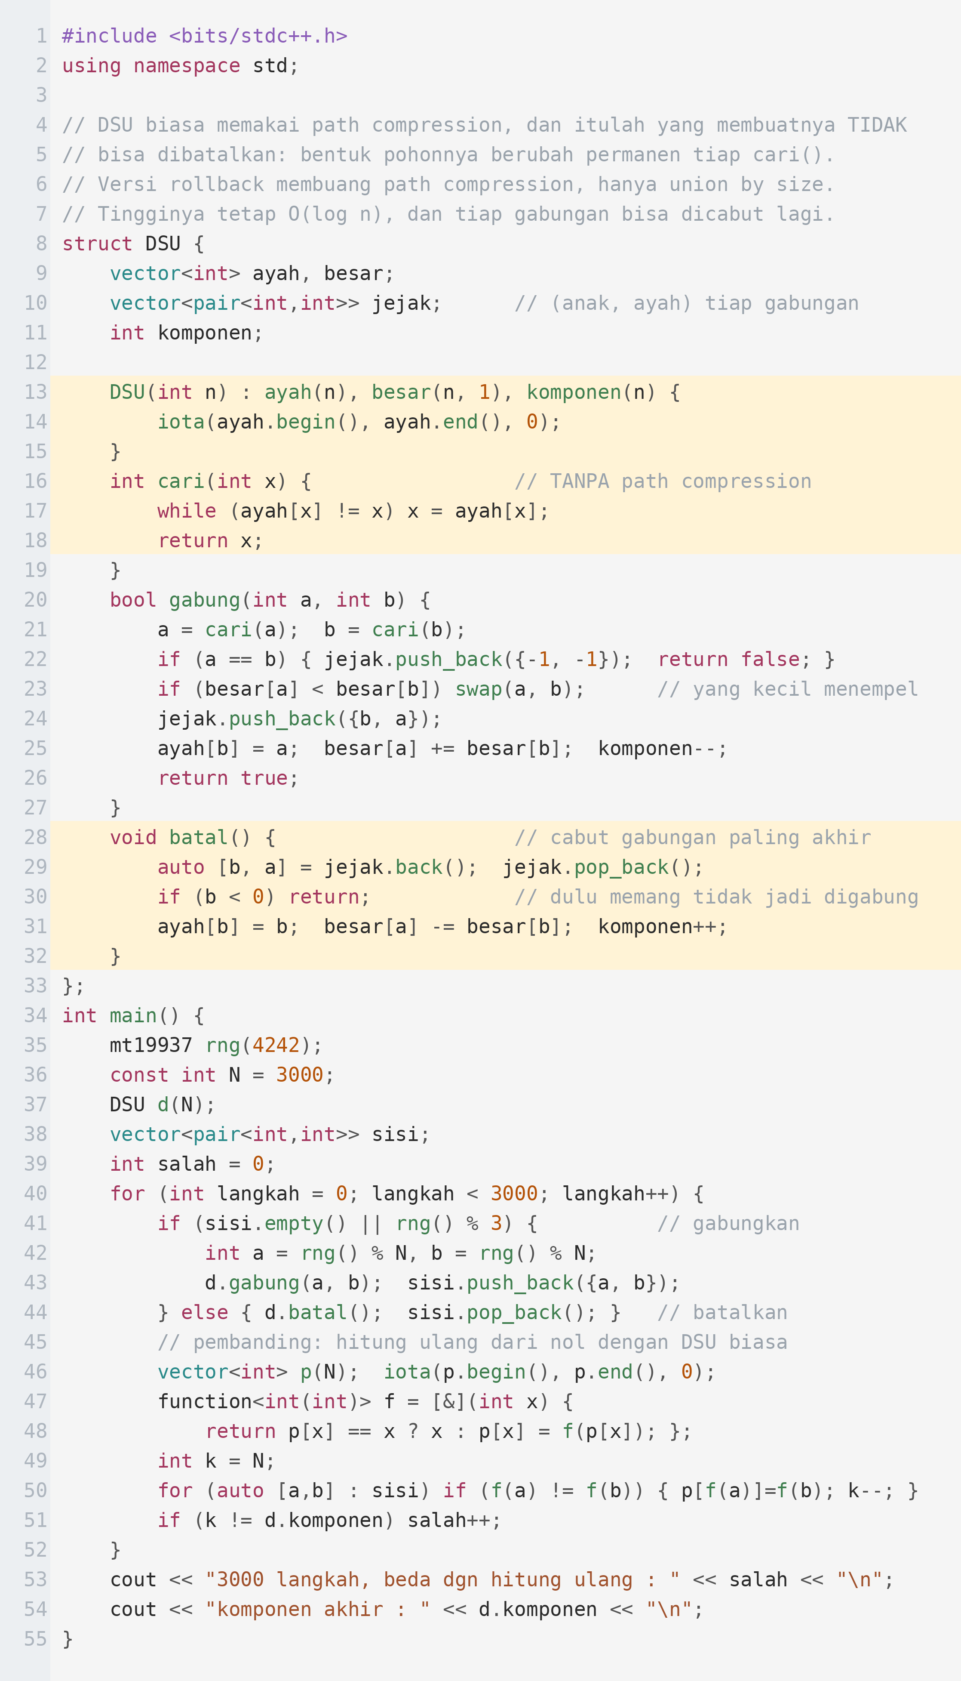
DSU yang Bisa Dibatalkan
Buang path compression, simpan jejak setiap gabungan. Union by size sendirian sudah cukup untuk menjaga tinggi O(log n).
PENJELASAN
Tiga ribu langkah acak — gabung dan batal bercampur — dijalankan berdampingan dengan penghitungan ulang komponen dari nol memakai DSU biasa. Nol perbedaan, dan tersisa 2002 komponen di akhir.
Tanpa path compression, cari() menjadi O(log n), bukan hampir konstan.
Gabungan yang tidak jadi tetap dicatat sebagai {-1,-1} agar batal() seimbang.
batal() hanya mengembalikan satu ayah dan satu ukuran — O(1).
Urutannya wajib LIFO: batalkan yang terakhir dulu, seperti tumpukan.

Slide 11
02
Simulasi
Tiga sisi, delapan satuan waktu

Slide 12
Langkah 1 — Setiap Sisi Hidup pada Selang Waktu
Sisi yang ditambahkan pada waktu a dan dihapus pada waktu b hidup pada selang [a, b). Itulah satu-satunya hal yang perlu dicatat.
t=0
t=1
t=2
t=3
t=4
t=5
t=6
t=7
sisi 0-1
sisi 1-2
sisi 0-2
0-1 hidup [0,4) 1-2 hidup [2,8) 0-2 hidup [5,7)
Karena seluruh operasi sudah diketahui sejak awal (inilah arti "offline"), selang hidup tiap sisi bisa dihitung lebih dulu dengan satu map: catat waktu penambahan, tutup selangnya saat penghapusan.

Slide 13
Langkah 2 — Titipkan Selang pada Segment Tree Waktu
Setiap selang dipecah menjadi paling banyak dua kali log Q simpul yang menutupinya persis — sama seperti update rentang biasa.
t=0
t=1
t=2
t=3
t=4
t=5
t=6
t=7
simpul [0,4)
0-1
0-1
0-1
0-1
simpul [2,4)
1-2
1-2
simpul [4,8)
1-2
1-2
1-2
1-2
simpul [5,6)
0-2
simpul [6,7)
0-2
sisi 0-1 -> 1 simpul sisi 1-2 -> 2 simpul sisi 0-2 -> 2 simpul
Perhatikan sisi 1-2: selangnya [2,8) tidak sama dengan satu simpul mana pun, jadi dipecah menjadi [2,4) dan [4,8). Total penyimpanan seluruh sisi adalah O(m log Q).

Slide 14
Langkah 3 — Telusuri, Gabungkan, Lalu Batalkan
DFS dari akar ke daun. Saat masuk sebuah simpul, gabungkan seluruh sisinya; saat keluar, batalkan sebanyak itu juga.
3 / 3
2
2
1
1
2
1
1
2
komponen
t=0
t=1
t=2
t=3
t=4
t=5
t=6
t=7
di daun t, DSU berisi TEPAT sisi yang hidup pada waktu t — tidak lebih, tidak kurang
Di t = 4 sisi 0-1 sudah mati dan sisi 0-2 belum lahir, jadi tersisa dua komponen. Setiap sisi digabung dan dibatalkan O(log Q) kali, sehingga totalnya O(m log Q log n).

Slide 15
03
Implementasi
Menitipkan selang, lalu menelusurinya

Slide 16
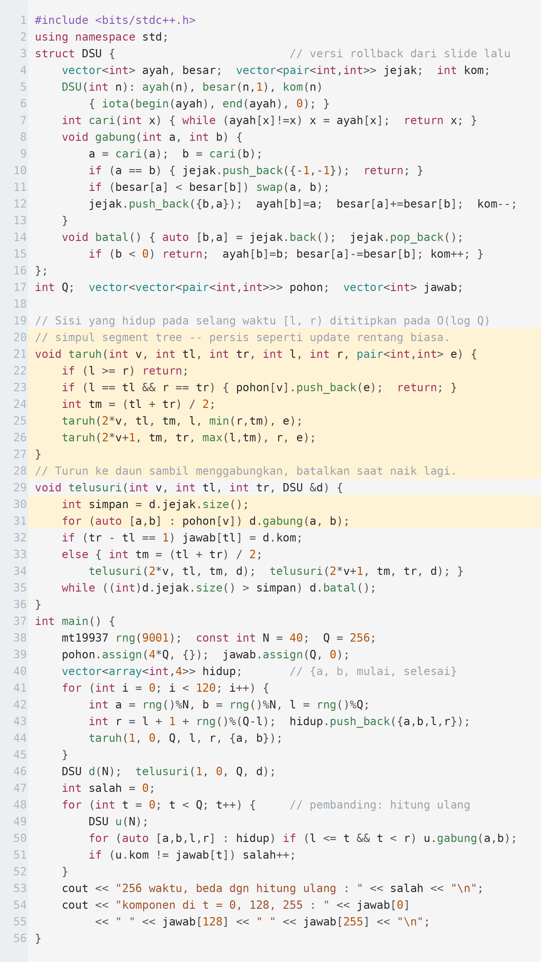
Segment Tree atas Waktu
Dua fungsi saja: satu untuk menitipkan sisi pada simpul yang tepat, satu untuk menelusuri sambil menggabung dan membatalkan.
PENJELASAN
Program ini membangkitkan 120 sisi dengan selang hidup acak pada 256 satuan waktu, lalu membandingkan jawabannya dengan penghitungan ulang dari nol pada SETIAP waktu. Nol perbedaan; komponen di t = 0, 128, dan 255 berturut-turut 40, 9, dan 37.
taruh() persis sama bentuknya dengan update rentang pada segment tree.
Simpan panjang jejak sebelum turun, lalu batalkan sampai kembali ke situ.
Jawaban ditulis di daun, karena di situlah keadaannya tepat satu waktu.
Tidak ada lazy propagation di sini — yang ditunda adalah penggabungan.

Slide 17
Jebakan yang Sering Terjadi
Empat kesalahan berikut membuat jawaban salah pada sebagian waktu saja, sehingga sangat sulit ditemukan.
Masih memakai path compression
Sekali cari() memendekkan jalur, jejak yang disimpan tidak lagi cukup untuk membatalkan. Buang path compression sepenuhnya di sini.
Tidak mencatat gabungan yang gagal
Kalau dua simpul sudah sekomponen, tidak ada yang berubah — tetapi batal() nanti tetap akan dipanggil. Catat penanda kosong agar jumlahnya seimbang.
Lupa menutup selang sisi yang tidak pernah dihapus
Sisi yang masih hidup di akhir harus diberi selang sampai Q. Kalau tidak, ia hilang dari seluruh pertanyaan sesudahnya.
Membatalkan terlalu sedikit atau terlalu banyak
Simpan ukuran jejak saat masuk simpul, lalu batalkan sampai ukurannya kembali persis. Jangan menghitung manual berapa sisi yang digabung.

Slide 18
04
Contoh Soal
Dari pernyataan sampai kode lengkap

Slide 19
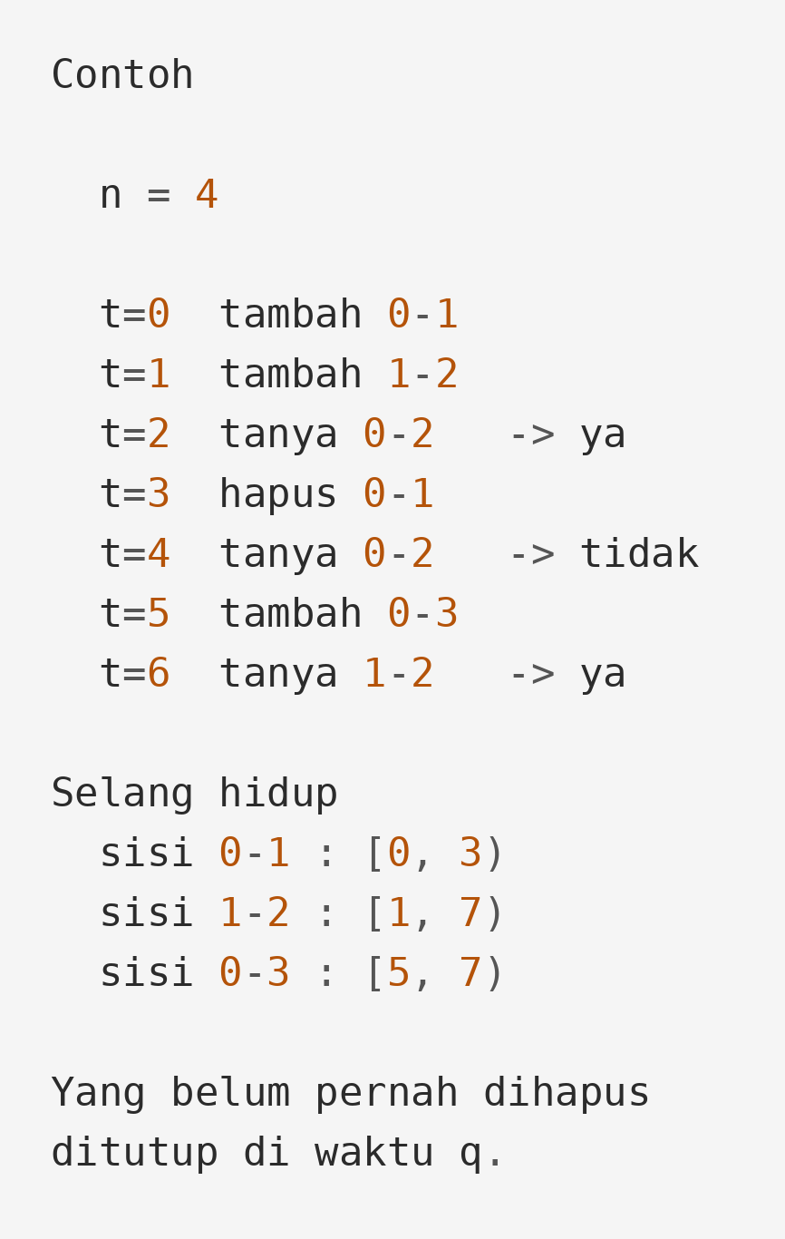
Latihan Terbimbing
SOAL
Konektivitas yang Berubah-ubah
Diberikan graf dengan n simpul dan mula-mula tanpa sisi. Ada q operasi berurutan, masing-masing salah satu dari: menambah sisi antara dua simpul, menghapus sisi yang sudah ada, atau menanyakan apakah dua simpul saat itu terhubung. Jawab seluruh pertanyaan.
1 <= n <= 200000
1 <= q <= 300000
seluruh operasi diketahui di awal
batas waktu 3 detik

Slide 20
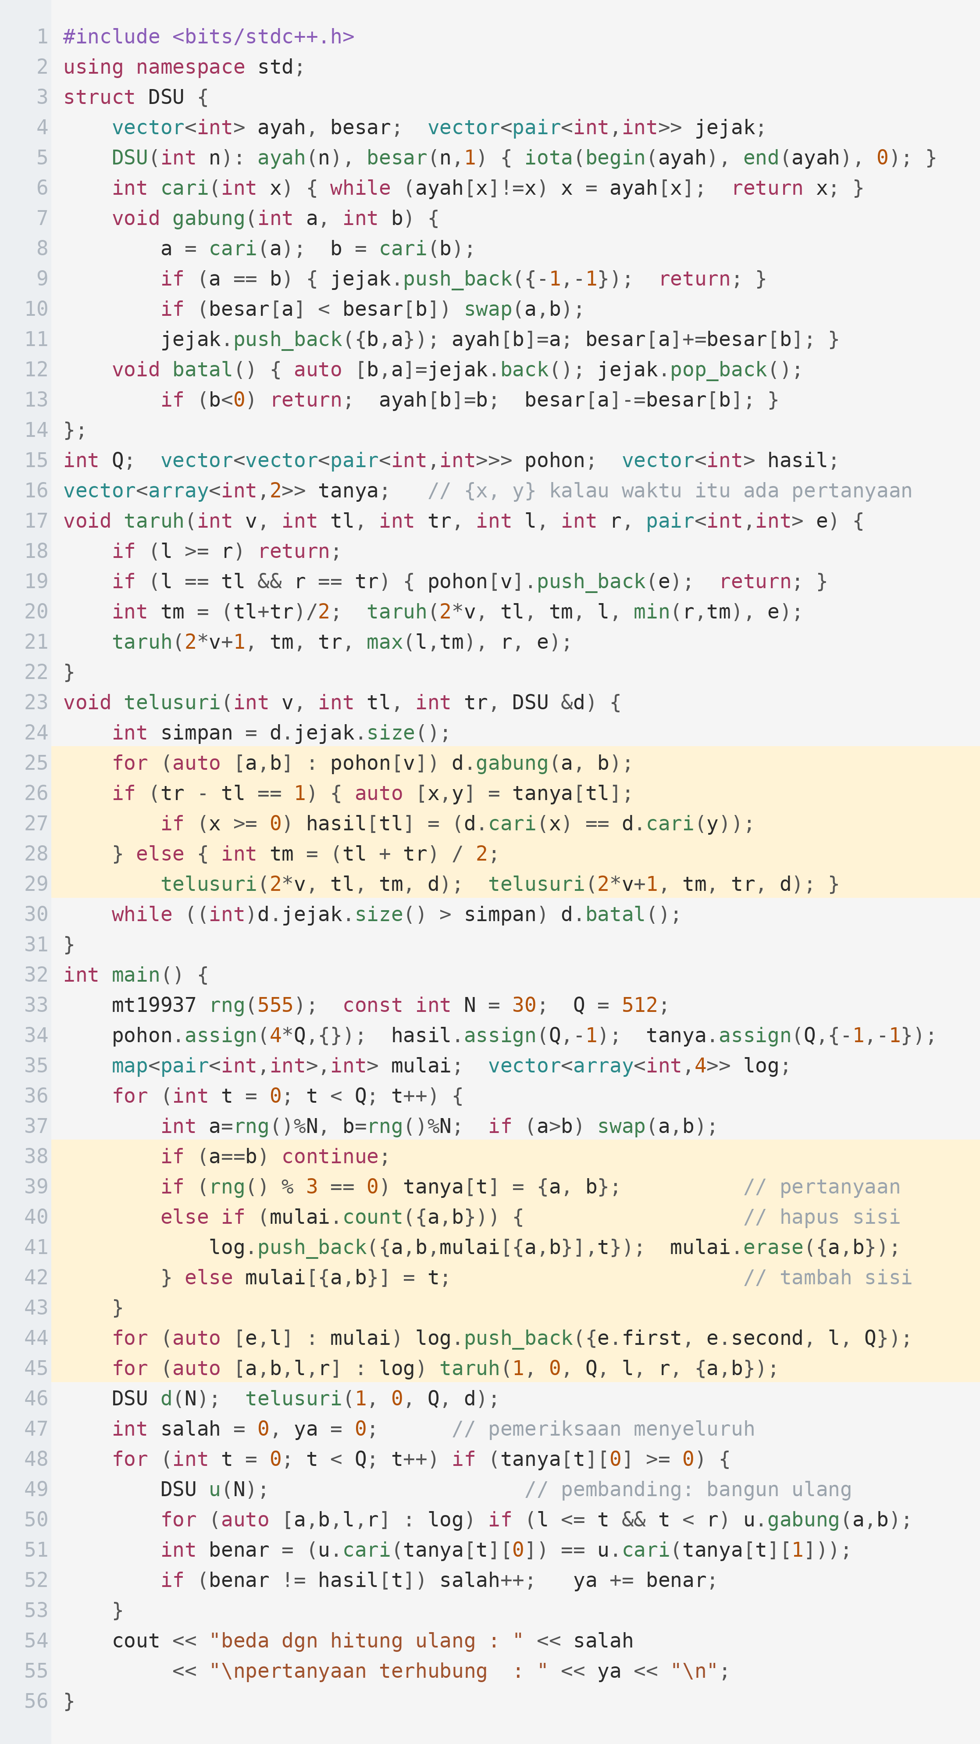
Pembahasan - Konektivitas yang Berubah-ubah
Satu sapuan untuk menghitung selang hidup, satu penitipan ke segment tree, lalu satu DFS yang menjawab semuanya.
PENJELASAN
Lima ratus dua belas operasi acak dibangkitkan, lalu setiap pertanyaan dibandingkan dengan membangun ulang graf dari nol pada waktu itu. Nol perbedaan dari 161 pertanyaan yang jawabannya "terhubung".
map menyimpan waktu lahir sisi yang sedang hidup, dihapus saat mati.
Sisa isi map di akhir ditutup dengan selang sampai Q.
Pertanyaan disimpan di daun sesuai waktunya, dijawab saat DFS tiba.
Kompleksitasnya O(q log q log n) — nyaman untuk q sampai 300 ribu.

Slide 21
Latihan Mandiri
Dua yang pertama hanya butuh DSU rollback; tiga sisanya butuh segment tree atas waktu.
Soal | Yang dilatih | Tingkat
Codeforces 1217F Forced Online Queries | Konektivitas dinamis dengan paksaan online | Sulit
Codeforces 813F Bipartite Checking | Uji bipartit yang berubah-ubah | Sulit
CSES Road Construction | DSU biasa sebagai pemanasan | Mudah
Codeforces 1140F Extending Set of Points | Menghitung luas dengan rollback | Sulit
Codeforces 891C Envy | Query MST dengan DSU rollback | Sulit

Slide 22
Ringkasan
Empat hal yang perlu terbawa dari materi ini.
Penghapusan berubah menjadi pembatalan
Sekali seluruh operasi diketahui di awal, tiap sisi punya selang hidup. Menghapus sisi tidak lagi perlu; cukup keluar dari selangnya.
Harga rollback adalah path compression
Union by size sendirian sudah menjaga tinggi O(log n). Yang hilang hanya faktor konstanta, dan yang didapat adalah kemampuan mundur.
Segment tree di sini menyimpan sisi, bukan angka
Setiap simpul menyimpan daftar sisi yang hidup sepanjang seluruh selangnya. Tidak ada agregasi, tidak ada lazy.
Semuanya offline
Jawaban baru keluar setelah seluruh pertanyaan dibaca. Kalau soal memaksa menjawab sebelum tahu pertanyaan berikutnya, cari cara lain.

